Slide 1
Радуга 1 по-новому
Kateřina Kašpárková, 406653

Slide 2
Содержание
Учебник
Учебник рабочей тетради
Методическая рекомендация для учителя
Компакт-диск

Slide 3
Содержание учебника
Вступление
8 лекций:
Как тебя зовут? Наша семья
Познакомьтесь! Профессия
Вы говорите по-русски? Свободное время
У Димы в гостях Знакомство

Slide 4
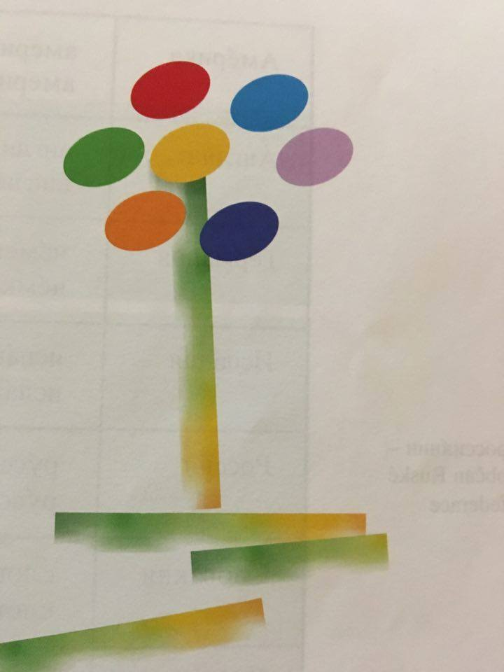
Лекция
Текст
Словарный запас
Упражнения

Slide 5
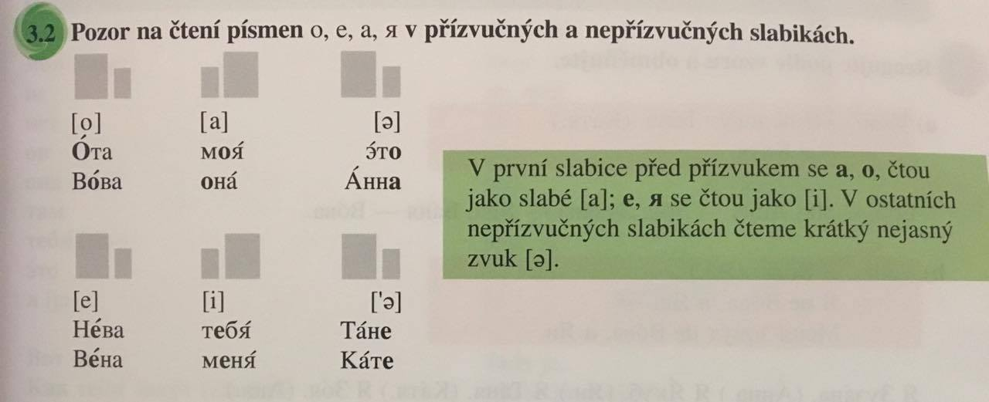
Лекции 1-3
Фонетика руссково языка
Азбука

Slide 6
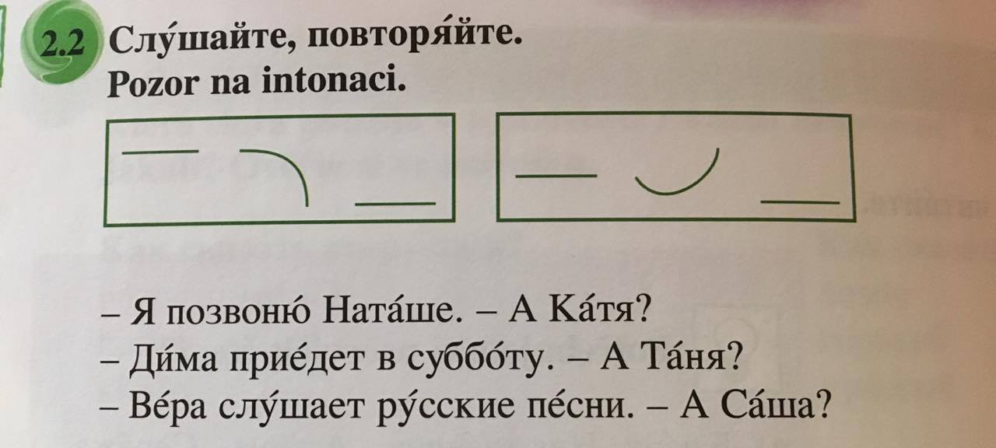
Лекция 4
Интонация предложений
Числительные
Спряжения глаголов:
Звонить
Быть
Учить
Посмотреть

Slide 7
Лекции 5-8
Интонация, ударение (учиться)
Грамматика:
Спряжения глаголов:
работать, учить, читать, жить, говорить,...
У меня есть....Já mám
Местоимения
Играть на чём/играть во что

Slide 8
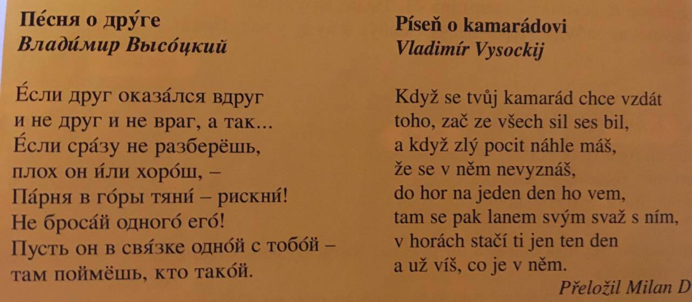
В учебнике впридачу:
Лев Николаевич Толстой
М.В. Ломоносов
Борис Пастернак
Владимир Высоцкий (Песня о друге)

Slide 9
Спасибо за внимание
☺

